Slide 1

Sábado - xx/0x/2026
10:30 horas
Introducción a los Algoritmos y Flujos de Datos Sec X
Nombre del tutor

Slide 2

Codificación de la información
Introducción a los Algoritmos y Flujos de Datos
Escuela de Ingeniería de Ciencias y Sistemas
Facultad de Ingeniería
Universidad de San Carlos de Guatemala

Slide 3
Agenda
Recursos
¿Dudas?
Vídeo aquí
Conceptos básicos sobre la nube
Sistemas de numeración
Codificación de la información
Asignación Proyecto 1

Slide 4
Competencias
Identifica los sistemas de codificación y representación de la información (decimal, binario, octal, hexadecimal, ASCII, UNICODE, etc.) mediante ejercicios de conversión y análisis de datos para comprender la forma en que se representan los datos en una computadora

Slide 5

Conceptos básicos de la Nube
La computación en la nube, o Cloud Computing, es un modelo de prestación de servicios informáticos que permite acceder a recursos tecnológicos como servidores, almacenamiento, bases de datos, redes, software y análisis, a través de Internet y bajo demanda. En lugar de mantener infraestructuras físicas locales, las organizaciones pueden utilizar estos recursos alojados en centros de datos de terceros, conocidos como proveedores de servicios en la nube (como Amazon Web Services, Microsoft Azure o Google Cloud Platform).
Este modelo ofrece escalabilidad, flexibilidad, alta disponibilidad, reducción de costos y mantenimiento simplificado, ya que los usuarios solo pagan por lo que utilizan. Además, favorece la innovación al permitir implementar nuevas aplicaciones y servicios con rapidez y sin grandes inversiones iniciales.

Slide 6
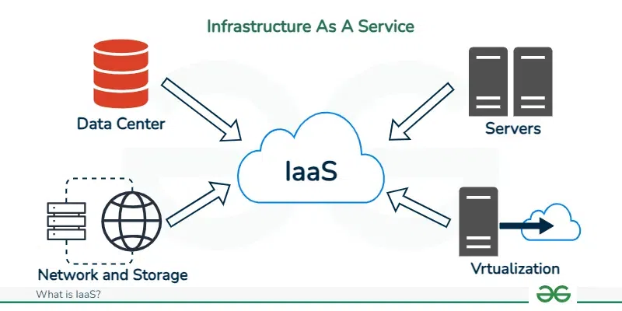
Modelos de servicios en la nube
IaaS (Infrastructure as a Service):
Proporciona recursos de infraestructura como máquinas virtuales, redes, almacenamiento y servidores. El usuario tiene control sobre el sistema operativo y las aplicaciones.
Ejemplo: Amazon EC2, Google Compute Engine.

Slide 7
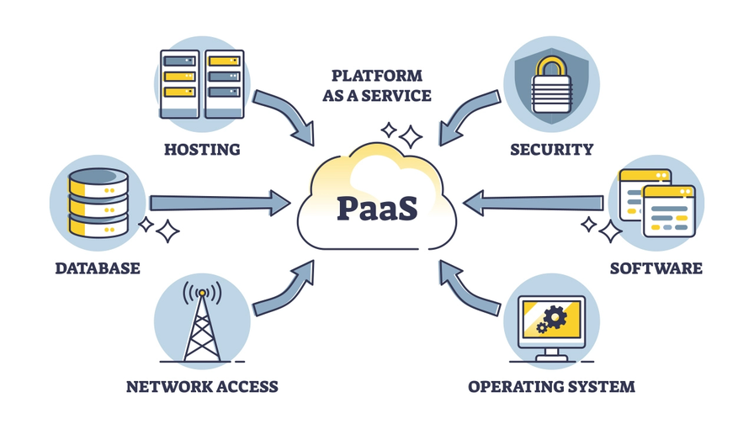
Modelos de servicios en la nube
PaaS (Platform as a Service):
Ofrece un entorno listo para desarrollar, probar y desplegar aplicaciones sin preocuparse por la infraestructura subyacente.
Ejemplo: Heroku, Google App Engine, Microsoft Azure App Services.

Slide 8
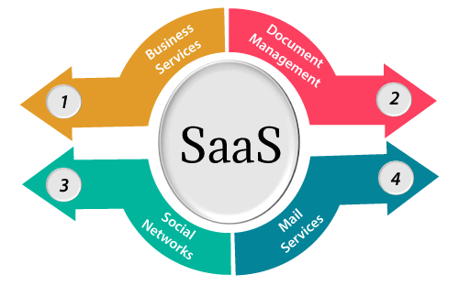
Modelos de servicios en la nube
SaaS (Software as a Service):
Brinda acceso a software a través de internet, sin necesidad de instalación local. El proveedor se encarga del mantenimiento, seguridad y actualizaciones.
Ejemplo: Gmail, Google Drive, Salesforce, Microsoft 365.

Slide 9
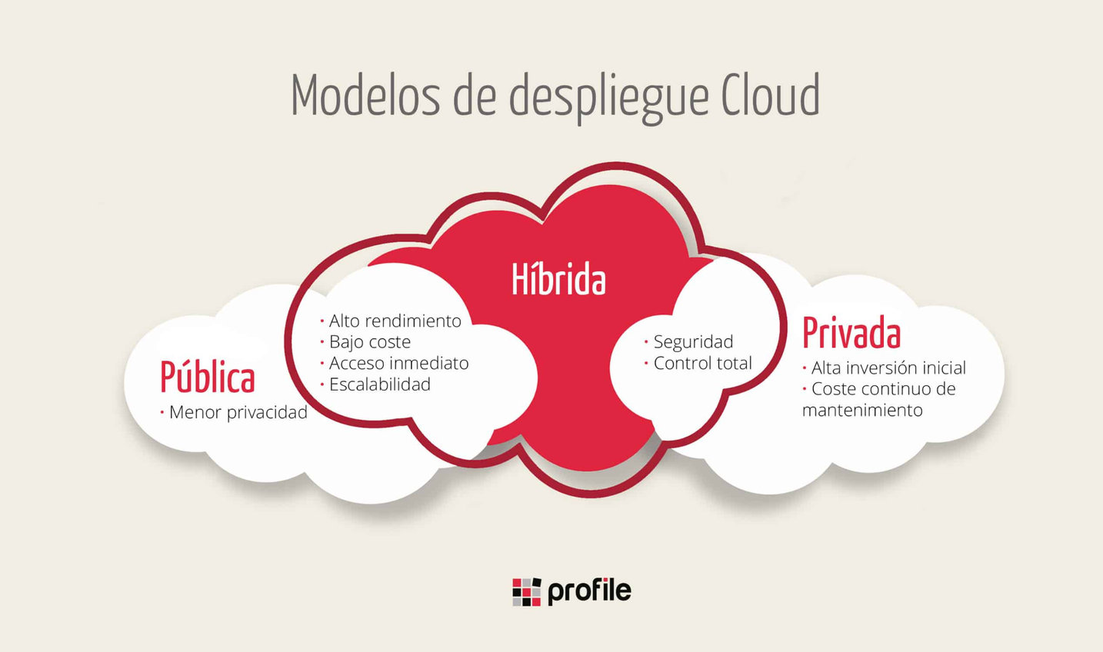
Modelos de Despliegue en la Nube
Nube Pública:
Los recursos son propiedad de un proveedor externo y compartidos entre múltiples usuarios. Es el modelo más común y económico.
Ejemplo: AWS, Azure, GCP.
Nube Privada:
Infraestructura exclusiva para una sola organización, ya sea alojada localmente o en un proveedor externo. Brinda mayor control y seguridad.
Nube Híbrida:
Combina nubes públicas y privadas, permitiendo mover cargas de trabajo entre ambas según convenga. Ofrece flexibilidad y equilibrio entre costos y seguridad.

Slide 10
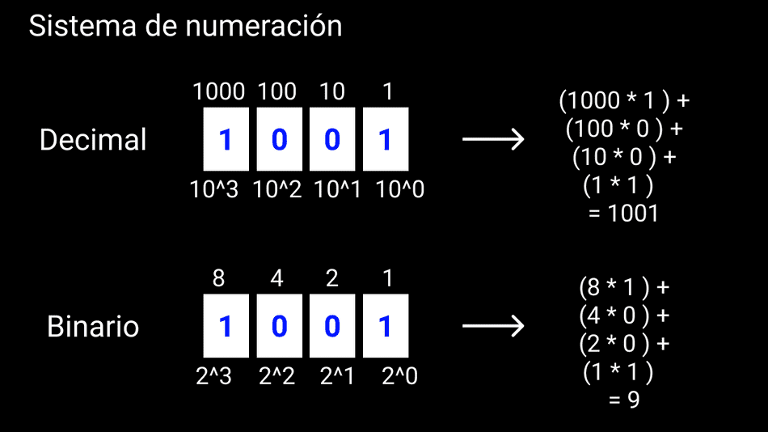
Sistema Decimal y Binario
Los sistemas de numeración son conjuntos de símbolos y reglas para representar números.
Decimal: El sistema decimal es el sistema numérico más utilizado en la vida cotidiana. Está basado en diez símbolos (0 al 9), y cada dígito tiene un valor posicional según potencias de 10.
Es el sistema natural para los humanos, ya que está ligado a nuestro sistema de conteo histórico
Binario:El sistema binario es la base fundamental de la informática y electrónica digital. Utiliza solo dos dígitos: 0 y 1, que representan los estados apagado/encendido o falso/verdadero.
Cada posición representa una potencia de 2, y cualquier número decimal puede ser convertido a binario.

Slide 11
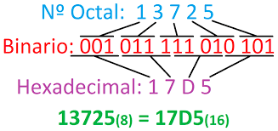
Sistema Octal y Hexadecimal
Octal: Base 8, El sistema octal utiliza ocho símbolos (0 al 7) y es útil como una forma más compacta de representar valores binarios, ya que cada dígito octal equivale a 3 bits binarios. Fue usado ampliamente en sistemas antiguos y programación de bajo nivel.
Hexadecimal: El sistema hexadecimal usa dieciséis símbolos (0-9 y A-F), donde A=10, B=11, ..., F=15. Es ampliamente utilizado en programación y electrónica digital porque cada dígito hexadecimal representa 4 bits (un nibble).

Slide 12
Codificación de la información:
Codificación ASCII, EBCDIC,
UNICODE, ISO-8859
La codificación de caracteres es el proceso mediante el cual los símbolos (letras, números, signos) son representados en forma digital para ser almacenados y procesados por computadoras. Cada carácter es asociado a un número (código) que la máquina interpreta como una secuencia binaria. Existen distintos estándares de codificación, cada uno con diferentes capacidades y compatibilidades.

Slide 13
Codificación de la información:
Codificación ASCII, EBCDIC,
UNICODE, ISO-8859
ASCII (American Standard Code for Information Interchange)
El código ASCII es uno de los sistemas de codificación más antiguos y ampliamente utilizados. Usa 7 bits para representar 128 caracteres, incluyendo letras en mayúsculas y minúsculas del alfabeto inglés, dígitos, signos de puntuación y caracteres de control como salto de línea o tabulación. Aunque limitado a caracteres básicos en inglés, ASCII fue el punto de partida para muchas otras codificaciones y aún se utiliza en sistemas modernos como base de compatibilidad.

Slide 14
Codificación de la información:
Codificación ASCII, EBCDIC,
UNICODE, ISO-8859
EBCDIC (Extended Binary Coded Decimal Interchange Code)
EBCDIC es una codificación desarrollada por IBM en los años 60 para sus mainframes. Utiliza 8 bits y puede representar 256 caracteres, pero su distribución binaria es distinta a ASCII, lo que lo hace incompatible con sistemas modernos basados en ASCII/Unicode. Fue ampliamente utilizado en entornos empresariales antiguos, aunque hoy en día ha sido casi completamente reemplazado.

Slide 15
Codificación de la información:
Codificación ASCII, EBCDIC,
UNICODE, ISO-8859
UNICODE
Unicode es el estándar de codificación de caracteres más completo y universal. Fue diseñado para representar todos los caracteres de todos los idiomas del mundo, incluyendo alfabetos latinos, chinos, árabes, emojis y símbolos técnicos. Unicode asigna a cada carácter un número único, llamado código de punto, y define varias formas de codificación como UTF-8, UTF-16 y UTF-32.
UTF-8 es la forma más común y eficiente, compatible con ASCII y ampliamente usada en internet.
Unicode puede representar más de 1 millón de caracteres diferentes, lo que lo convierte en el estándar dominante a nivel global.

Slide 16
Codificación de la información:
Codificación ASCII, EBCDIC,
UNICODE, ISO-8859
SO-8859 (Latin Alphabet Series)
ISO-8859 es una familia de codificaciones de 8 bits desarrolladas por la ISO para representar caracteres en diferentes alfabetos europeos. Cada variante cubre un conjunto regional específico. Por ejemplo:
ISO-8859-1: También conocido como Latin-1, cubre idiomas como inglés, francés, alemán, español y portugués.
ISO-8859-15: Incluye el símbolo del euro (€) y otros caracteres actualizados para Europa occidental.

Slide 17
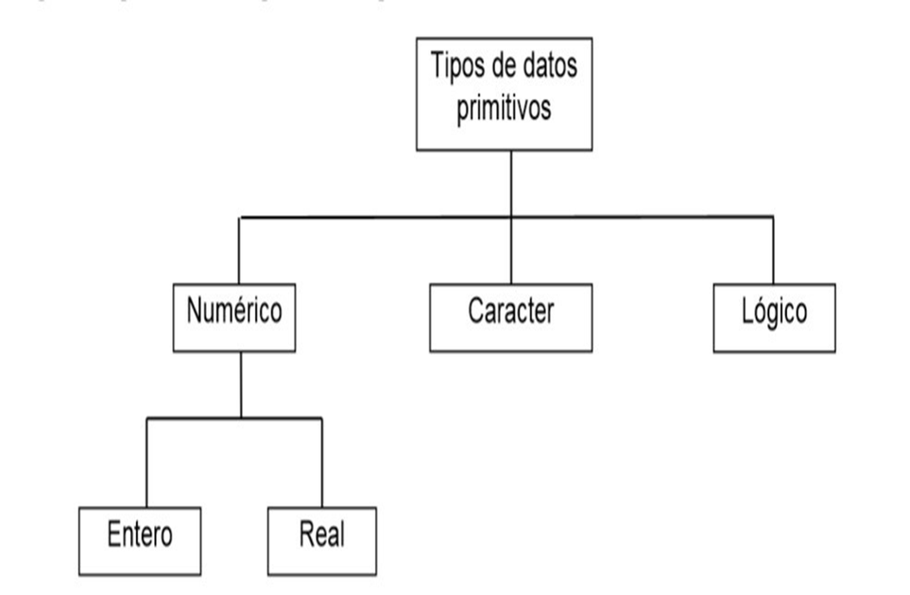
Tipos de datos primitivos
Los tipos de datos primitivos son las unidades básicas de información que se usan en la programación y en el manejo de datos digitales. Son indivisibles y representan valores simples que los lenguajes de programación utilizan para construir datos más complejos.
Principales tipos de datos primitivos:
Enteros (int): Números sin parte decimal, tanto positivos como negativos. Ejemplo: -3, 0, 15.
Números de coma flotante (float, double): Números con parte decimal, usados para valores más precisos. Ejemplo: 3.14, -0.001.
Booleanos (bool): Valores lógicos que pueden ser solo true o false. Se usan para decisiones y condiciones.
Caracteres (char): Representan un solo símbolo o letra, almacenados generalmente en formatos Unicode para soportar múltiples idiomas.

Slide 18
EJEMPLOS
Un video grabado con un smartphone se codifica en formato H.264 para que ocupe menos espacio y pueda ser compartido fácilmente por redes sociales sin perder calidad visible.
El símbolo "ñ" está representado en ISO-8859-1
pero no en ASCII estándar, lo que permite escribir correctamente en español en sistemas compatibles
Una empresa utiliza servicios de almacenamiento en la nube para guardar copias de seguridad de sus datos y acceder a ellos desde cualquier lugar y dispositivo
En una aplicación bancaria, el campo "saldo" sería un número decimal (float o double), el campo "activo" sería booleano (true si la cuenta está activa, false si no), y el campo "nombre del cliente" se almacenaría como una cadena de caracteres (string, que es un tipo compuesto).

Slide 19
CONCEPTOS CLAVE APRENDIDOS
La codificación y compresión multimedia permiten almacenar grandes cantidades de datos audiovisuales, transmitirlos por internet y reproducirlos en dispositivos con recursos limitados.
Los sitemas decimales, binarios, octal, hexadecimal facilitan la representación y manipulación de datos en computadoras.
La codificación de caracteres permite la comunicación global y el procesamiento multilingüe
Los tipos de datos primitivos Estos tipos permiten que los programas manejen datos de forma eficiente y clara, facilitando operaciones aritméticas, lógicas y de manipulación de texto.
La nube nos ofrece Escalabilidad y disponibilidad global.

Slide 20
Responsabilidad e Innovación
Responsabilidad: Uso ético y seguro de la tecnología y protección de la informacón.
Innovación: Búsqueda constante de soluciones y mejoras en los procesos tecnológicos.

Slide 21
REFERENCIAS
https://aws.amazon.com/es/getting-started/cloud-essentials/
https://www.oposicionesguardiacivilweb.com/wp-content/uploads/2019/04/TEMA-24-INFORMATICA-TEOR%C3%8DA-C%C3%93DIGO-BINARIO.pdf
https://www.ionos.es/digitalguide/servidores/know-how/ascii-american-standard-code-for-information-interchange/
https://aprendeconalf.es/docencia/python/manual/tipos-datos-simples/

Slide 22
Ejemplo práctico
Decimal a binario
Numero decimal: 25

Slide 23
Ejemplo práctico
Decimal a binario
Base 10
Numero decimal: 25

Slide 24
Ejemplo práctico
Decimal a binario
Base 10
Numero decimal: 25
Los numeros decimales se representan mediante 10 simbolos que son: 0, 1, 2, 3, 4, 5, 6, 7, 8, 9

Slide 25
Ejemplo práctico
Decimal a binario
Base 2
Los numeros binarios se representan solamente mediante 2 simbolos que son 0 y 1
Base 10
Numero decimal: 25

Slide 26
Ejemplo práctico
Decimal a binario
Base 2
Base 10
Numero decimal: 25
Dividir entre 2 hasta llegar a 1, si se tiene un decimal se elimina y se coloca el entero

Slide 27
Ejemplo práctico
Decimal a binario
Numero decimal: 25
25

Slide 28
Ejemplo práctico
Decimal a binario
Numero decimal: 25
12.5
25
12

Slide 29
Ejemplo práctico
Decimal a binario
Numero decimal: 25
25
12
6

Slide 30
Ejemplo práctico
Decimal a binario
Numero decimal: 25
25
12
6
3

Slide 31
Ejemplo práctico
Decimal a binario
Numero decimal: 25
25
12
6
3
1

Slide 32
Ejemplo práctico
Decimal a binario
Numero decimal: 25
25
12
6
3
1
1
0
0
1
1
Si el numero es impar colocar 1
Si el numero es par colocar 0

Slide 33
Ejemplo práctico
Decimal a binario
Numero decimal: 25
1
0
0
1
1
Luego de colocar los 0s o 1s se lee de derecha a izquierda

Slide 34
Ejemplo práctico
Decimal a binario
Numero decimal: 25
Numero decimal 25 = 1 1 0 0 1 binario

Slide 35

¡Gracias por su atención!
RECUERDA QUE TENEMOS NUESTRO FORO SEMANAL DONDE PUEDES CONSULTAR CUALQUIER DUDA QUE TE SURJA EN LA SEMANA

